Slide 1
Mathematik 10 Abels

Slide 3
Was ist eine Exponentialfunktion?

Slide 5
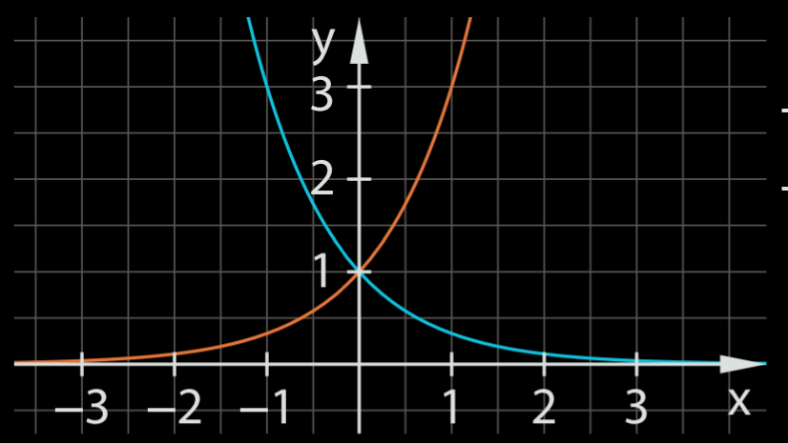
Exponentialfunktion: $f\left(x\right)=a^{x}$
$$Q(1|a)$$
$$f\left(x\right)=a^{x}$$
$$P(0|1)$$
Basis $0<a≠1$
$$a>1$$
$$0<a<1$$

Slide 6
Fun58,59

Slide 7
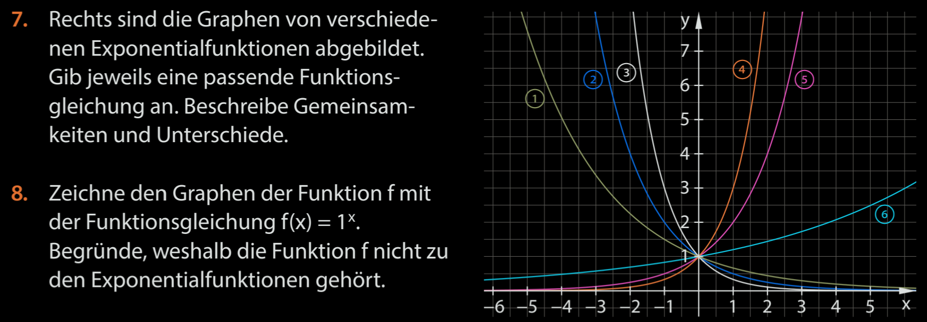
Fun59

Slide 8
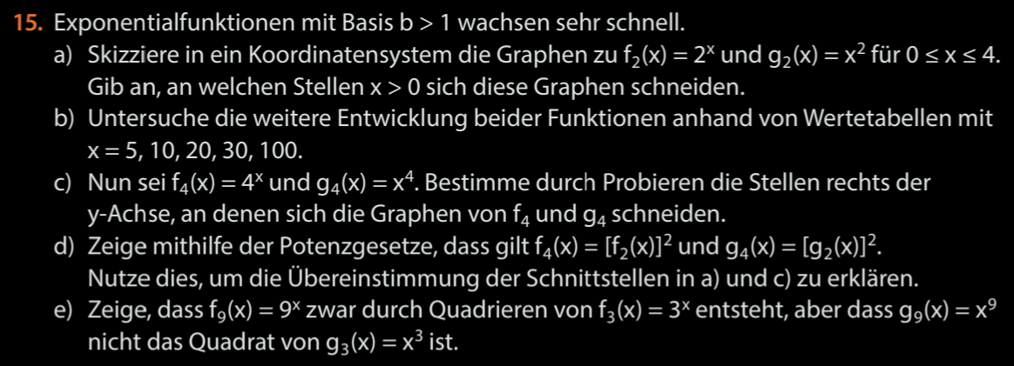
Fun60

